Slide 1
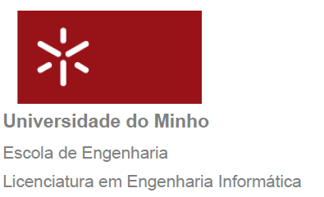
Assistente Inteligente
Docente: Orlando Belo
Laboratórios de Informática IV
Ana Sofia Bernardes André da Silva, A64308 Renata Sofia Silva Araújo Dias de Castro, A64366 Susana Daniela Marques Mendes, A63464
Hélder Filipe Fernandes Machado, A54811

Slide 2
Índice
Resumo……………………………………………………………………………………………………………………………………….3
Contextualização…………………………………………………………………………………………………………………………4
Apresentação do Caso de Estudo…………………………………………………………………………………………………5
Motivação e Objetivos…………………………………………………………………………………………………………………6
Planificação…………………………………………………………………………………………………………………………………7
Temas das Aulas…………………………………….……………………………………………………………………………………8
Tutor……………….…………………………………………………………………………………………………………………………..9
Esboço da Interface……………………………………………………………………………………………………………………10
Fluxo do Sistema ……………………………………………………………………………………………………………………….12
Conclusão………………………………………………………………………………………………………………………………….13

Slide 3
Resumo
Este projeto consiste na conceção de um assistente inteligente que tem como função ensinar/avaliar conceitos em relação a um determinado tema.
Vai estar dividido em duas partes: a primeira baseada na aprendizagem dos diferentes conceitos relativos ao tema principal (dividido em subtemas), a segunda direcionada para a avaliação das aprendizagens principais, de cada nível.
Área de Aplicação: Engenharia de Software
Palavras-Chave: Engenharia, Software, assistente, inteligente, tabela, periódica, química, elemento, nível, conhecimento, avaliação, planear, especificação, questões, requisitos, respostas, funcionalidade.
Notes:
*Esta é a 1ª de 3 fases do projeto (fase de fundamentação).
*Este projeto consiste na conceção de um assistente que tem como função ensinar/avaliar conceitos relacionados a um determinado tema.
*A aplicação está dividida em 2 fases: -Uma baseada na aprendizagem dos diferentes conceitos relativos ao tema principal (dividido em subtemas)
*É objetivo da unidade curricular analisar de forma completa todos os requisitos funcionais e operacionais de um sistema de software, logo pretende-se uma abordagem organizada e estruturada do processo de desenvolvimento de software.

Slide 4
Contextualização
Tema: “Tabela Periódica”;
Publico-alvo: Alunos do 3º ciclo do Ensino Básico;
Realização de um assistente capaz de ensinar e avaliar, servindo de ajuda ao utilizador, para sustentar novos conceitos;
As aulas serão dadas pelo tutor, que, de uma forma acessível e com linguagem básica, explicará os pontos fulcrais de cada subtema;
O utilizador, poderá passar à parte da avaliação para testar os seus conhecimentos, respondendo a um conjunto de perguntas.
Notes:
*O trabalho consiste na conceção de um assistente inteligente sobre “A Tabela Periódica”
*

Slide 5
Objetivos
Desenvolver um assistente que permita ao utilizador testar, avaliar e aumentar o seu conhecimento ao nível do subtema escolhido por ele;
Desenvolver um assistente com uma interface simples, que proporcione ao utilizador um certo divertimento enquanto adquire novos conhecimentos;
Cumprir e conseguir pôr em prática as especificações do cliente.
Notes:
• Desenvolver um assistente com dinamismo suficiente para o utilizador conseguir tirar o máximo proveito da sua aprendizagem;
• Desenvolver um assistente em que o público alvo seja principalmente alunos do 9º do ensino básico;
• Desenvolver um assistente que permita ao utilizador testar, avaliar e aumentar o seu conhecimento ao nível do subtema escolhido por ele;
• Desenvolver um assistente com uma interface simples, que proporcione ao utilizador um certo divertimento enquanto adquire novos conhecimentos;

Slide 6
Planificação
Diagrama de Gantt apresentado a seguir.
Notes:
No plano de atividades encontram-se agendados controlos de execução, momentos em que se percorrer o plano e se verifica se as atividades até à data agendadas foram, ou não, cumpridas.
Caso as atividades planeadas se apresentem desadequadas ou se verifiquem atrasos deverão analisar-se as suas causas, definir meios para os solucionar, e por fim atualizar o plano.

Slide 7
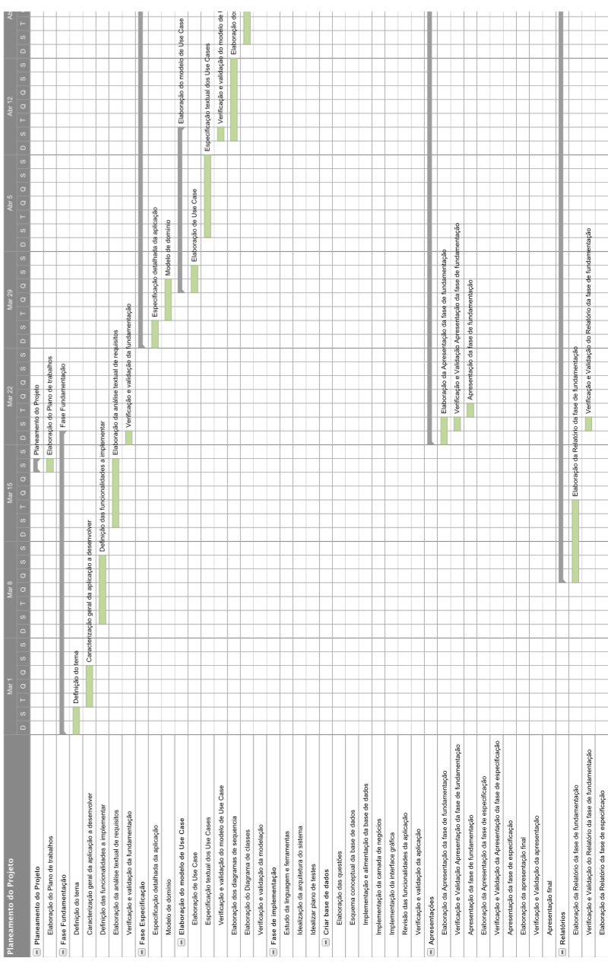
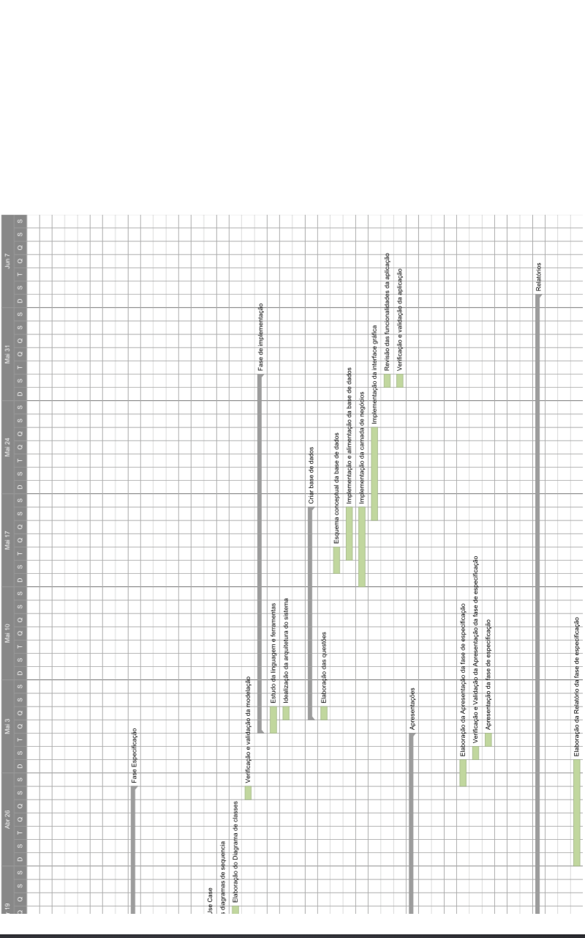

Slide 8
Temas das Aulas
Breve Revisão Sobre o Átomo;
Organização da Tabela Periódica;
Propriedades das Substâncias e posição dos elementos na Tabela.
Notes:
Objetivos da aplicação
O objetivo do assistente pedagógico é fazer com que o utilizador adquira o máximo de conhecimento possível na área em que este escolheu ser avaliado.
Para saber o seu nível de conhecimento o utilizador depois de, caso pretenda, assistir às aulas, terá que responder a um grupo de cinco questões, valendo dois valores cada uma. Depois disto será apresentada a soma dos valores adquiridos, classificação quantitativa, seguida de uma classificação a nível qualitativo.
Tema das Aulas
O tema escolhido para as aulas foi a Tabela Periódica. Tendo este tema várias vertentes, optamos por escolher três subtemas, que corresponderão a três aulas
…
Além disto, teremos uma breve curiosidade, sobre o porquê de a tabela dos elementos se denominar periódica

Slide 9
Tutor
No registo de cada utilizador será pedido para introduzir o nome que este deseja que o seu tutor tenha;
Esta configuração pode ser alterada, a qualquer momento;
Vai acompanhar o percurso do utilizador na sua aprendizagem;
Vai dando dicas, no cabeçalho de cada página, de como o utilizador tem que agir para poder prosseguir.
Notes:
No registo de cada utilizador será pedido para introduzir o nome que este deseja que o seu tutor tenha.
Esta configuração pode ser alterada, a qualquer momento, depois do registo.
O tutor, com o nome pretendido, vai acompanhar o percurso do utilizador na sua aprendizagem. Este, vai dando dicas, no cabeçalho de cada página, de como o utilizador tem que agir para poder prosseguir.

Slide 10
Esboço da interface

Slide 11
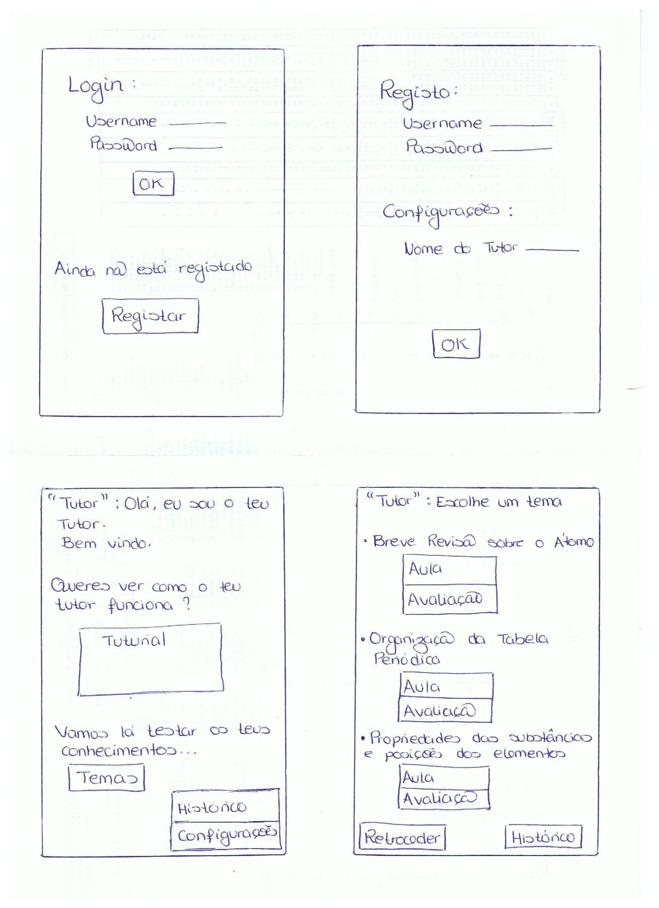
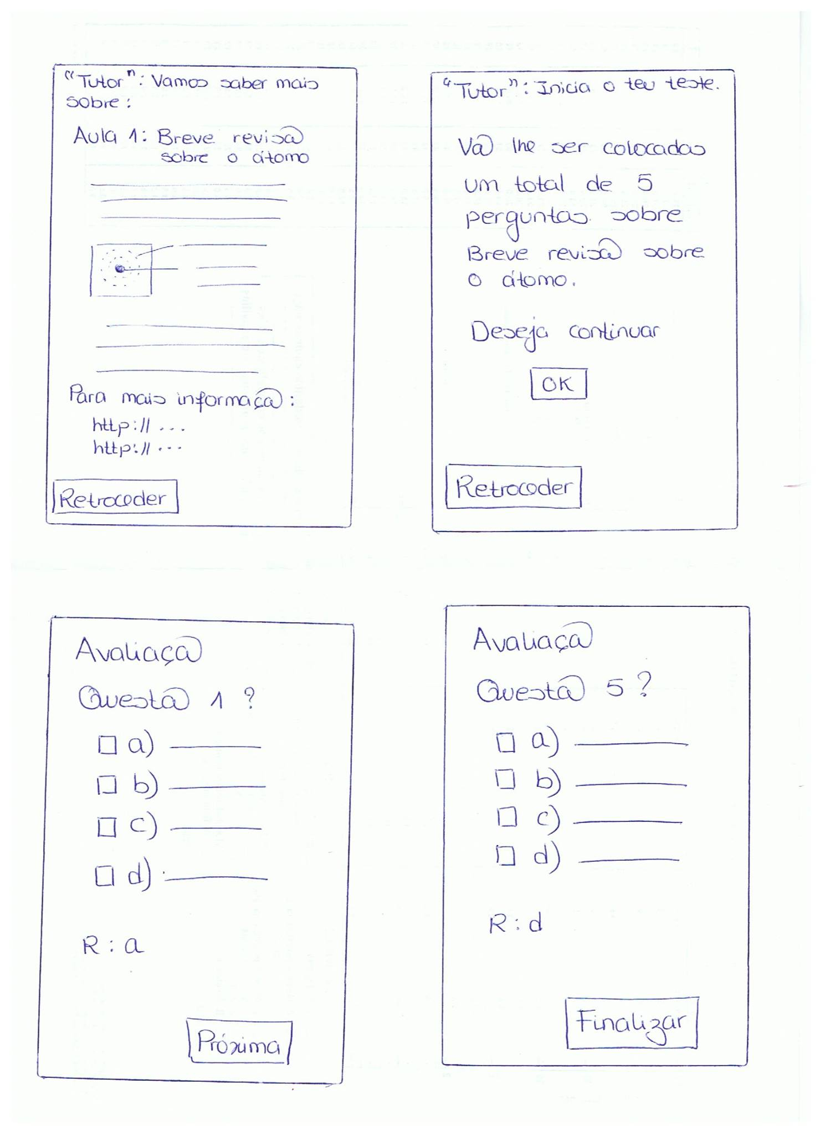
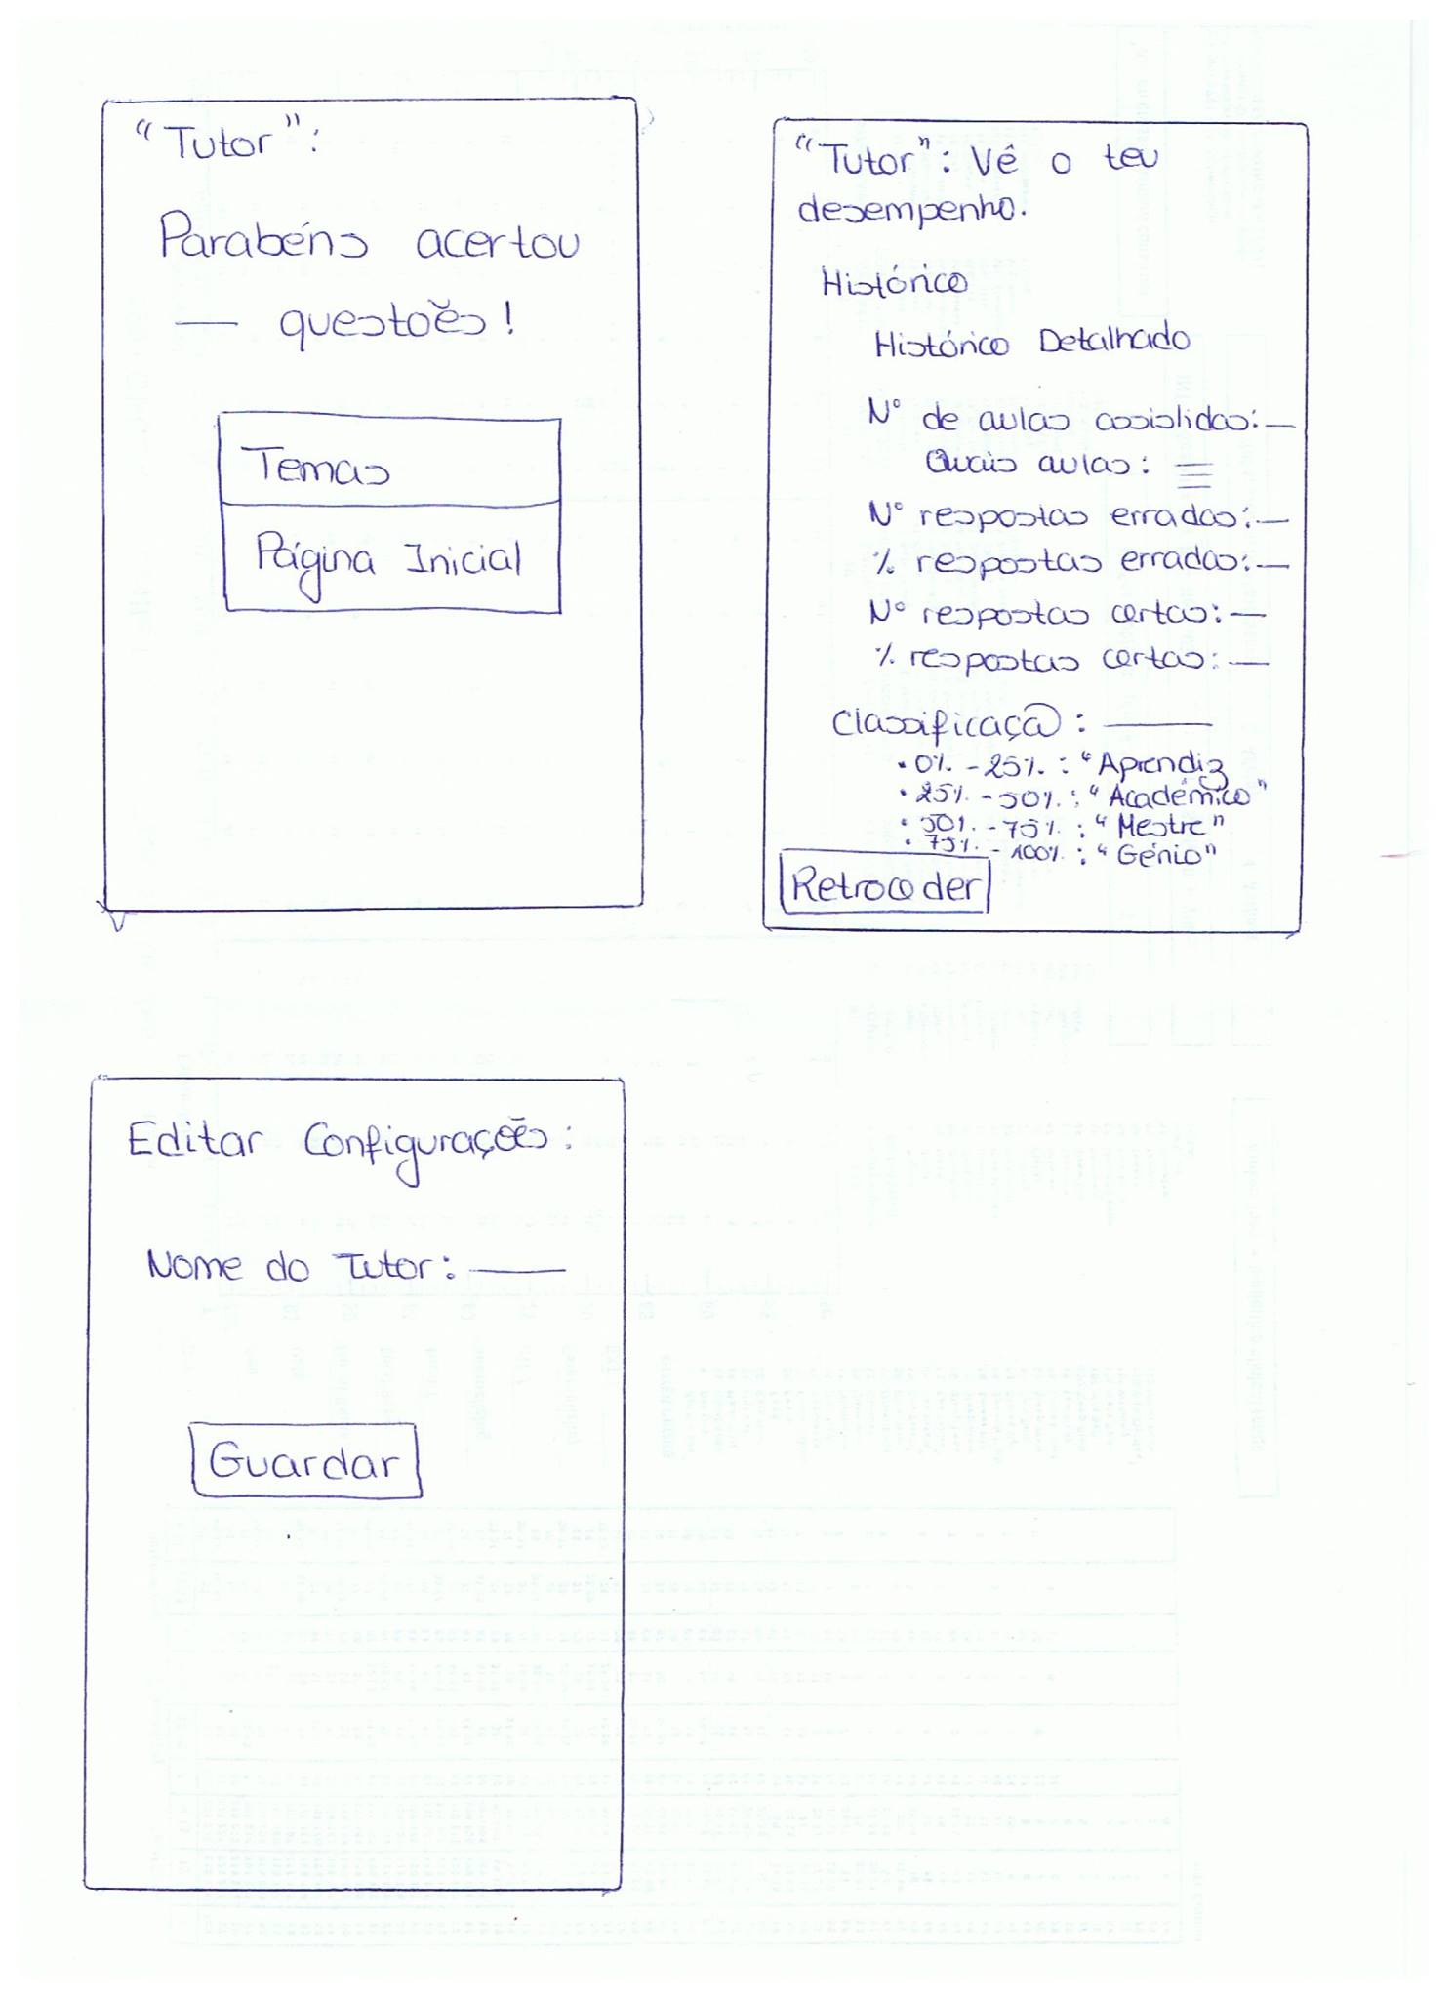
Notes:
Inicio: O primeiro passo, será o registo do utilizador. Para isto é necessário que este introduza o nome de utilizador pretendido, uma password e que defina todas as configurações do seu assistente. Caso o utilizador já esteja registado no sistema, apenas é necessário que introduza o seu nome de utilizador e a sua password, o que lhe permitirá autenticar-se e entrar no sistema. Ao entrar no sistema, o utilizador depara-se com a página de apresentação do assistente, onde terá o seu nome, a opção de ver como este funciona, a possibilidade de aceder aos temas disponíveis, aceder ao histórico e alterar as configurações pré definidas.
Tutorial: Caso o utilizador ainda não esteja familiarizado com o funcionamento da aplicação, pode escolher a opção de ver como o sistema funciona, carregando em “TUTORIAL”. Daqui, será reencaminhado para uma página onde será apresentado um vídeo com as funcionalidades básicas do sistema, explicando tudo o que o utilizador pode fazer nesta aplicação. O utilizador poderá ver o vídeo o número de vezes que desejar e, quando estiver totalmente esclarecido, regressar à página inicial.
Histórico: A qualquer momento, o utilizador pode consultar o seu historial/perfil de aprendizagem. Para isto, apenas, tem que selecionar “HISTÓRICO”, na página inicial.
As estatísticas percentuais de respostas corretas serão obtidas a partir da razão entre a soma de perguntas certas e a soma total de perguntas respondidas. Da mesma forma, iremos obter as estatísticas percentuais de respostas erradas. De acordo com as percentagens obtidas, o utilizador será classificado de forma qualitativa, seguindo os padrões:
• entre 0% respostas certas e 25% (100% a 75% erradas): “APRENDIZ”; • entre 25% respostas certas e 50% (75% a 50% erradas): “ACADÉMICO”; • entre 50% respostas certas a 75% (50% a 25% erradas): “MESTRE”; • entre 75% respostas certas e 100% (25% a 0% erradas): “GÉNIO”. Para além disto, também será possível visualizar no histórico, o número total de aulas assistidas, seguidas do tema de cada aula, permitindo ao utilizador, estar a par de tudo o que foi acontecendo durante as suas sessões de estudo.
Configurações: Durante o registo de cada utilizador, este tem que escolher o nome do seu tutor. Também é possível editar o nome do tutor, na página inicial, após o utilizador efetuar o login. Para isto, o utilizador seleciona “CONFIGURAÇÕES” e será redirecionado para a página onde poderá ter acesso a isto.
Temas: Na página inicial, o utilizador terá a opção de selecionar “TEMAS”. Caso isto aconteça, irá ser redirecionado para a janela onde serão apresentados os subtemas existentes, seguidos de duas opções: “AULA” e “AVALIAÇÂO”. Os subtemas serão: “Breve Revisão Sobre o Átomo”, “Organização da Tabela Periódica” e “Propriedades das Substâncias e posição dos elementos na Tabela”. Nesta janela, será possível consultar o histórico, através de “HISTÓRICO” e também retroceder para a página anterior, selecionando a opção “RETROCEDER”.
Avaliação: o utilizador terá que responder a cinco perguntas sobre o tema escolhido. Estas perguntas serão geradas de forma aleatória, daí termos que elaborar no mínimo dez perguntas por tema, para que estas não se repitam com muita frequência. Para cada pergunta haverá quatro hipóteses de resposta, das quais apenas uma estará certa. Caso o utilizador acerte na resposta irá a aparecer a mensagem “RESPOSTA CORRECTA!”, caso contrário, a mensagem apresentada será “RESPOSTA ERRADA”, seguida da respostas correta, como por exemplo “A RESPOSTA CORRECTA É A ___”.
Finalizar Teste:Na página da última pergunta de cada teste, vai aparecer a opção “FINALIZAR”. Depois de selecionada, esta opção redirecionará o utilizador para uma janela onde serão apresentados os resultados do teste concluído. Nesta página será, também, possível regressar aos “TEMAS” ou à “PÁGINA INICIAL”

Slide 12
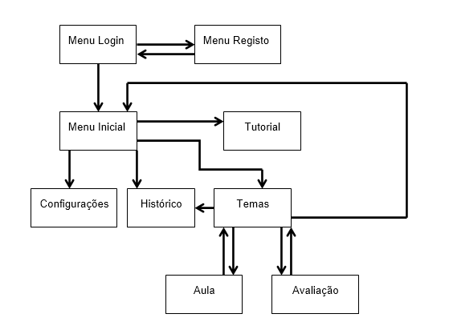
Fluxo do Sistema

Slide 13
Conclusão
Esta primeira fase serve para expor de que forma será desenvolvida a aplicação que, como já foi visto anteriormente , se insere na área da química, tendo como público alvo os alunos do 3º ciclo.
No desenvolvimento de qualquer sistema de software um dos pontos fulcrais a ter em conta é a planificação, e posterior implementação, para que qualquer utilizador seja capaz de o utilizar de forma fácil e intuitiva.
Tendo em conta o tempo disponível para o desenvolvimento das várias fases deste projeto, esta é importante no sentido de dar à equipa uma ideia clara do que será necessário implementar, qual a ordem e os vários passos a tomar no trabalho futuro.

Slide 14
Assistente Inteligente
Docente: Orlando Belo
Laboratórios de Informática IV
Ana Sofia Bernardes André da Silva, A64308 Renata Sofia Silva Araújo Dias de Castro, A64366 Susana Daniela Marques Mendes, A63464
Hélder Filipe Fernandes Machado, A54811

